Slide 1
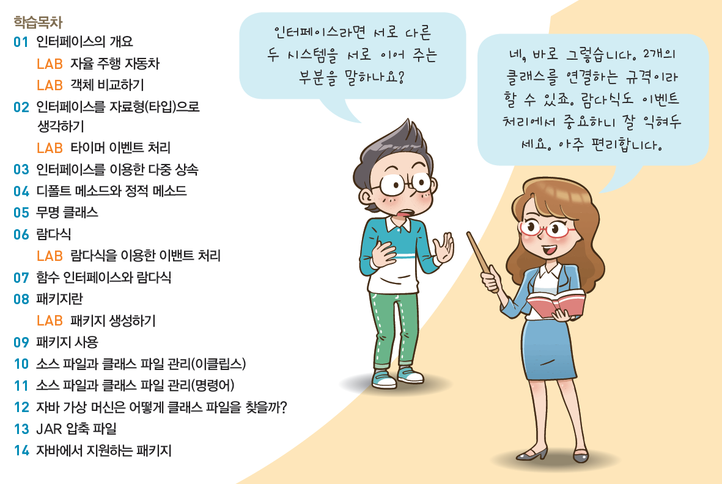
어서와 Java는 처음이지!
제9장 인터페이스, 람다식, 패키지

Slide 2
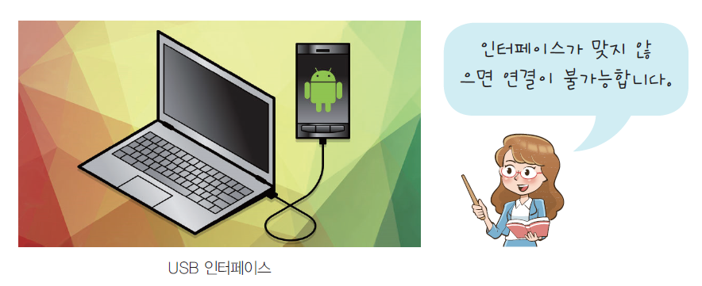
인터페이스
인터페이스(interafce)는 서로 다른 장치들이 연결되어서 상호 데이터를 주고받는 규격을 의미한다

Slide 3
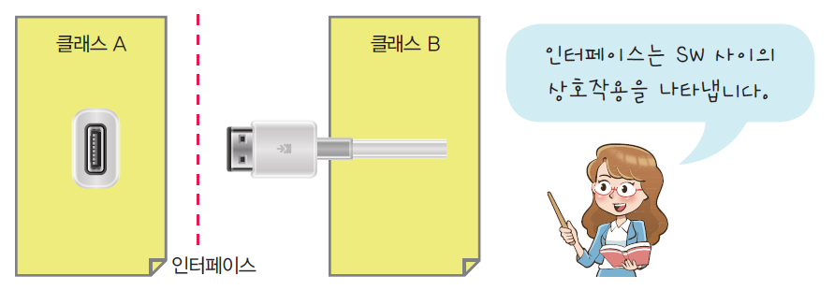
자바 인터페이스
클래스와 클래스 사이의 상호 작용의 규격을 나타낸 것이 인터페이스이다

Slide 4
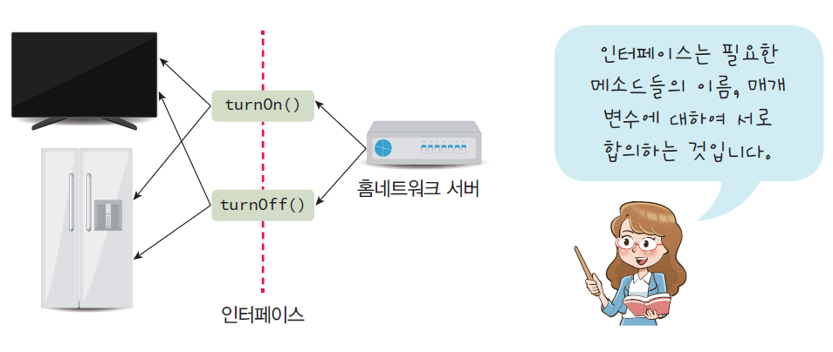
인터페이스의 예
스마트 홈 시스템(Smart Home System)

Slide 5
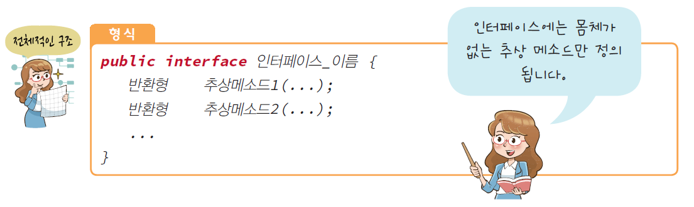
인터페이스의 정의
public interface RemoteControl {
// 추상 메소드 정의
public void turnOn(); // 가전 제품을 켠다.
public void turnOff(); // 가전 제품을 끈다.
}

Slide 6
인터페이스 구현
public class 클래스_이름 implements 인터페이스_이름 {
반환형 추상메소드1(...) {
.....
}
반환형 추상메소드2(...) {
.....
}
}

Slide 7
홈네트워킹 예제
public interface RemoteControl {
public void turnOn(); // 가전 제품을 켠다.
public void turnOff(); // 가전 제품을 끈다.
}
인터페이스를 구현
public class Television implements RemoteControl {
public void turnOn()
{
// 실제로 TV의 전원을 켜기 위한 코드가 들어 간다.
}
public void turnOff()
{
// 실제로 TV의 전원을 끄기 위한 코드가 들어 간다.
}
}

Slide 8
홈네트워킹 예제
Television t = new Television();
t.turnOn();
t.turnOff();
t

Slide 9
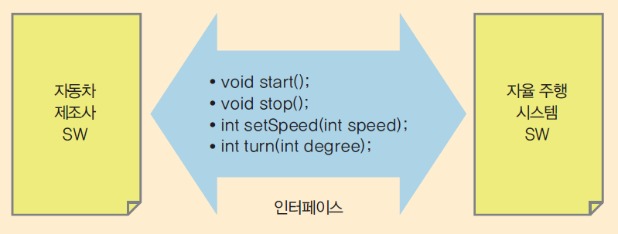
Lab: 자율 주행 자동차
추상 메소드를 가지는 인터페이스와 이 인터페이스를 구현하는 클래스를 작성하여 테스트해보자.

Slide 10
SOLUTION
public interface OperateCar {
void start();
void stop();
void setSpeed(int speed);
void turn(int degree);
}

Slide 11
SOLUTION
public class AutoCar implements OperateCar {
public void start() {
System.out.println("자동차가 출발합니다.");
}
public void stop() {
System.out.println("자동차가 정지합니다.");
}
public void setSpeed(int speed) {
System.out.println("자동차가 속도를 " + speed + "km/h로 바꿉니다.");
}
public void turn(int degree) {
System.out.println("자동차가 방향을 " + degree + "도 만큼 바꿉니다.");
}
}

Slide 12
SOLUTION
public class AutoCarTest {
public static void main(String[] args) {
OperateCar obj = new AutoCar();
obj.start();
obj.setSpeed(30);
obj.turn(15);
obj.stop();
}
}

Slide 13
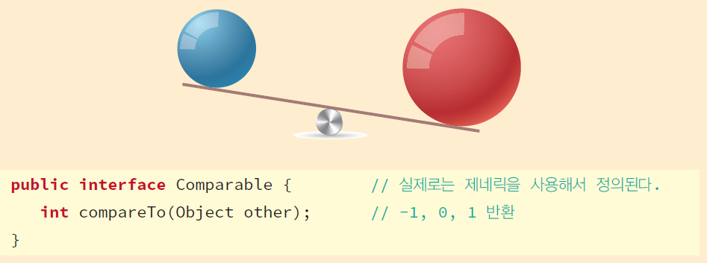
Lab: 객체 비교하기
Comparable인터페이스를 실습하여 본다.
이 인터페이스는 우리가 정의하는 것이 아니고 표준 자바 라이브러리에 다음과 같이 정의되어 있다. 이 인터페이스는 객체와 객체의 크기를 비교할 때사용된다.

Slide 14
SOLUTION
public class Rectangle implements Comparable {
public int width = 0;
public int height = 0;
@Override
public String toString() {
return "Rectangle [width=" + width + ", height=" + height + "]";
}
public Rectangle(int w, int h) {
width = w;
height = h;
System.out.println(this);
}
public int getArea() {
return width * height;
}

Slide 15
SOLUTION
@Override
public int compareTo(Object other) {
Rectangle otherRect = (Rectangle) other;
if (this.getArea() < otherRect.getArea())
return -1;
else if (this.getArea() > otherRect.getArea())
return 1;
else
return 0;
}
}

Slide 16
SOLUTION
public class RectangleTest {
public static void main(String[] args) {
Rectangle r1 = new Rectangle(100, 30);
Rectangle r2 = new Rectangle(200, 10);
int result = r1.compareTo(r2);
if (result == 1)
System.out.println(r1 + "가 더 큽니다.");
else if (result == 0)
System.out.println("같습니다");
else
System.out.println(r2 + "가 더 큽니다.");
}
}

Slide 17
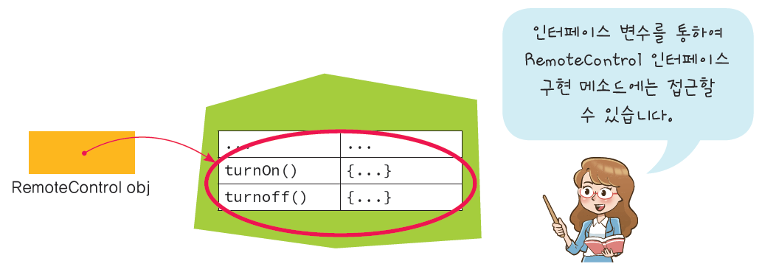
인터페이스와 타입
인터페이스는 하나의 타입으로 간주된다.
RemoteControl obj = new Television();
obj.turnOn();
obj.turnOff();
인터페이스로 참조 변수를 만들 수 있다.

Slide 18
예제
public interface Comparable {
// 이 객체가 다른 객체보다 크면 1, 같으면 0, 작으면 -1을 반환한다.
int compareTo(Object other);
}
public Object findLargest(Object object1, Object object2) {
Comparable obj1 = (Comparable)object1;
Comparable obj2 = (Comparable)object2;
if ((obj1).compareTo(obj2) > 0)
return object1;
else
return object2;
}

Slide 19
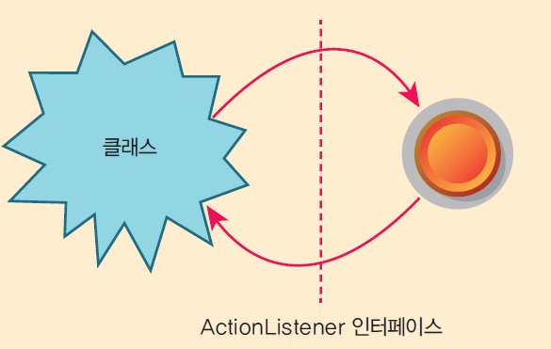
LAB
예를 들어서 버튼을 눌렀을 때 발생하는 이벤트를 처리하려면 어떤 공통적인 규격이있어야 한다.
ActionListener 인터페이스가 버튼 이벤트를 처리할 때 규격을 정의한다.

Slide 20

LAB
public interface ActionListener {
void actionPerformed(ActionEvent event);
}
ActionListener는 Timer 이벤트를 처리할 때도 사용된다. 자바에서 기본 제공되는 Timer 클래스는 주어진 시간이 되면 이벤트를 발생시키면서 actionPerformed() 메소드를 호출한다. 이점을 이용하여서 1초에 한 번씩 "beep"를 출력하는 프로그램을 작성하여 보자.
beep
beep
beep
...

Slide 21
SOLUTION
class MyClass implements ActionListener {
public void actionPerformed(ActionEvent event) {
System.out.println("beep");
}
}
public class CallbackTest {
public static void main(String[] args) {
ActionListener listener = new MyClass();
Timer t = new Timer(1000, listener);
t.start();
for (int i = 0; i < 1000; i++) {
try {
Thread.sleep(1000);
} catch (InterruptedException e) {
}
}
}
}

Slide 22
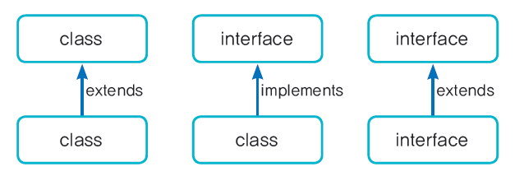
인터페이스 상속하기
인터페이스가 인터페이스를 상속받는 것도 가능하다.
public interface AdvancedRemoteControl extends RemoteControl {
public void volumeUp(); // 가전제품의 볼륨을 높인다.
public void volumeDown();// 가전제품의 볼륨을 낮춘다.
}

Slide 23
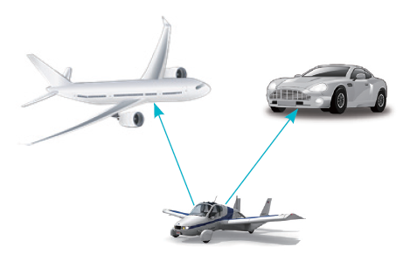
다중 상속
다중 상속(Multiple inheritance)은 하나의 클래스가 여러 개의 부모 클래스를 가지는 것이다. 예를 들어서 하늘을 나는 자동차는 자동차의 특성도 가지고 있지만 비행기의 특징도 가지고 있다.

Slide 24
다중 상속
다중 상속이란 여러 개의 수퍼 클래스로부터 상속하는 것
자바에서는 다중 상속을 지원하지 않는다.
다중 상속에는 어려운 문제가 발생한다.
class SuperA { int x; }
class SuperB { int x; }
class Sub extends SuperA, SuperB // 만약에 다중 상속이 허용된다면
{
...
}
Sub obj = new Sub();
obj.x = 10; // obj.x는 어떤 수퍼 클래스의 x를 참조하는가?

Slide 25
다중 상속
인터페이스를 이용하면 다중 상속의 효과를 낼 수 있다.
class Shape {
protected int x, y;
}
interface Drawable {
void draw();
};
public class Rectangle extends Shape implements Drawable {
int width, height;
public void draw() {
System.out.println("Rectangle Draw");
}
};

Slide 26
자바에서의 다중상속
인터페이스를 이용하여 가능하다.
interface Drivable {
void drive();
}
interface Flyable {
void fly();
}

Slide 27
SOLUTION
public class FlyingCar1 implements Drivable, Flyable {
public void drive() {
System.out.println("I’m driving");
}
public void fly() {
System.out.println("I’m flying");
}
public static void main(String args[]) {
FlyingCar1 obj = new FlyingCar1();
obj.drive();
obj.fly();
}
}
I’m driving
I’m flying

Slide 28
상수 정의
인터페이스에는 상수를 정의할 수 있다.
public interface MyConstants {
int NORTH = 1;
int EAST = 2;
int SOUTH = 3;
int WEST = 4;
}

Slide 29
상수 공유
interface Days {
public static final int SUNDAY = 1, MONDAY = 2, TUESDAY = 3,
WEDNESDAY = 4, THURSDAY = 5, FRIDAY = 6,
SATURDAY = 7;
}
public class DayTest implements Days
{
public static void main(String[] args)
{
System.out.println("일요일: “ + SUNDAY);
}
}
상수를 공유하려면 인터페이스를 구현하면 된다.

Slide 30
디폴트 메소드
디폴트 메소드(default method)는 인터페이스 개발자가 메소드의 디폴트 구현을 제공할 수 있는 기능이다.

Slide 31
디폴트 메소드
interface MyInterface {
public void myMethod1();
default void myMethod2() {
System.out.println("myMethod2()");
}
}
public class DefaultMethodTest implements MyInterface {
public void myMethod1() {
System.out.println("myMethod1()");
}
public static void main(String[] args) {
DefaultMethodTest obj = new DefaultMethodTest();
obj.myMethod1();
obj.myMethod2();
}
}

Slide 32
myMethod1()
myMethod2()

Slide 33
정적 메소드
인터페이스는 전통적으로 추상적인 규격이기 때문에 정적 메소드(static method)가 들어간다는 것은 처음에는 생각할 수도 없었다. 하지만 시대가 변했다. 최근에 인터페이스에서도 정적 메소드가 있는 것이 좋다고 간주되고 있다.
interface MyInterface {
static void print(String msg) {
System.out.println(msg + ": 인터페이스의 정적 메소드 호출");
}
}
public class StaticMethodTest {
public static void main(String[] args) {
MyInterface.print("Java 8");
}
}

Slide 34
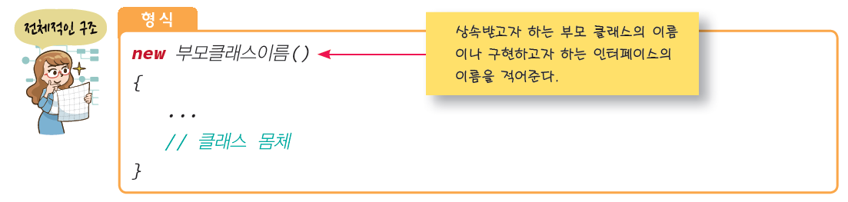
무명 클래스
무명 클래스(anonymous class)는 클래스 몸체는 정의되지만 이름이 없는 클래스이다.
무명 클래스는 클래스를 정의하면서 동시에 객체를 생성하게 된다.
이름이 없기 때문에 한번만 사용이 가능하다.

Slide 35
예제
interface RemoteControl {
void turnOn();
void turnOff();
}
public class AnonymousClassTest {
public static void main(String args[]) {
RemoteControl ac = new RemoteControl() { // 무명 클래스 정의
public void turnOn() {
System.out.println("TV turnOn()");
}
public void turnOff() {
System.out.println("TV turnOff()");
}
};
ac.turnOn();
ac.turnOff();
}
}

Slide 36
실행 결과
TV turnOn()
TV turnOff()

Slide 37
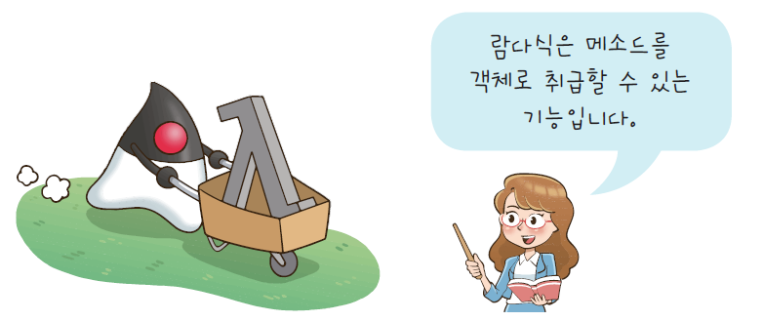
람다식
람다식(lambda expression)은 나중에 실행될 목적으로 다른 곳에 전달될 수 있는 코드 블록이다.
람다식을 이용하면 메소드가 필요한 곳에 간단히 메소드를 보낼 수 있다.

Slide 38
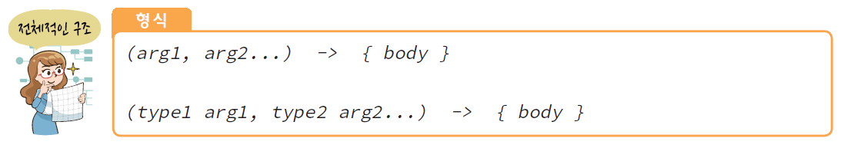
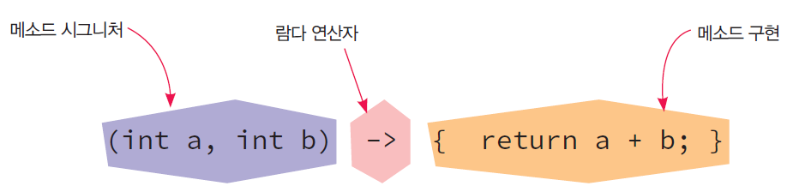
람다식의 구문
람다식은 (argument) -> (body) 구문을 사용하여 작성

Slide 39
람다식의 예
() -> System.out.println("Hello World");
(String s) -> { System.out.println(s); }
() -> 69
() -> { return 3.141592; };

Slide 40
람다식은 왜 필요한가?
람다식을 사용하여 버튼의 클릭 이벤트를 처리할 수 있다.
// 람다식을 이용한 방법
button.addActionListener( (e) -> {
System.out.println("버튼이 클릭되었음!");
});

Slide 41
LAB: 타이머 이벤트 처리
앞에서 Timer 클래스를 사용하여서 1초에 한 번씩 “beep”를 출력하는 프로그램을 작성한 바 있다. 람다식을 이용하면 얼마나 간결해지는 지를 확인하자.
beep
beep
beep
...

Slide 42
SOLUTION
import javax.swing.Timer;
public class CallbackTest {
public static void main(String[] args) {
Timer t = new Timer(1000, event -> System.out.println("beep"));
t.start();
for (int i = 0; i < 1000; i++) {
try {
Thread.sleep(1000);
} catch (InterruptedException e) {
}
}
}
}

Slide 43
함수 인터페이스와 람다식
함수 인터페이스는 하나의 추상 메서드만 선언된 인터페이스
(예) java.lang.Runnable
람다식은 함수 인터페이스에 대입할 수 있다.
(예) Runnable r = () -> System.out.println("스레드가 실행되고 있습니다.");

Slide 44
예제
@FunctionalInterface
interface MyInterface {
void sayHello();
}
public class LambdaTest1 {
public static void main(String[] args) {
MyInterface hello = () -> System.out.println("Hello Lambda!");
hello.sayHello();
}
}
Hello Lambda!

Slide 45
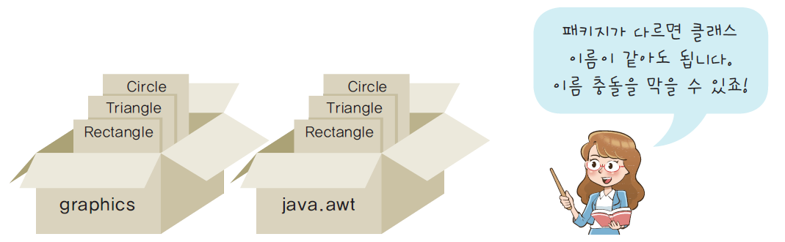
패키지
패키지(package)는 서로 관련 있는 클래스나 인터페이스들을 하나로 묶은 것이다.

Slide 46
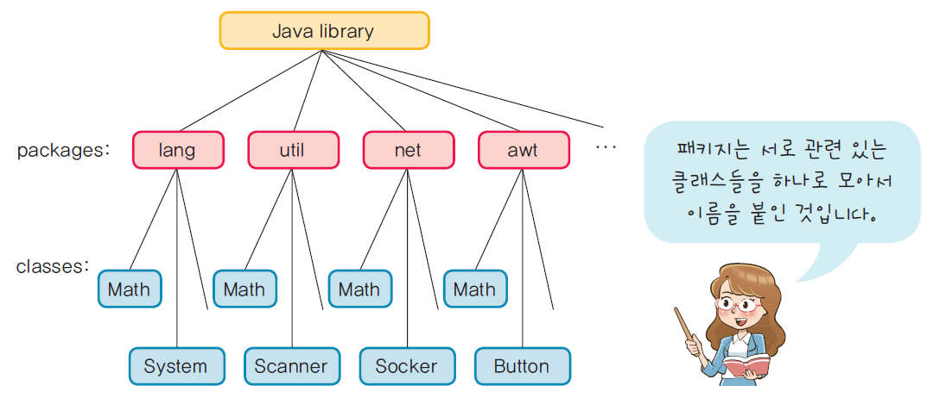
자바가 제공하는 라이브러리도 기능별로 패키지로 묶여서 제공되고 있다.

Slide 47
패키지를 사용하는 이유
패키지를 이용하면 서로 관련된 클래스들을 하나의 단위로 모을 수 있다.
패키지를 이용하여서 더욱 세밀한 접근 제어를 구현할 수 있다.
패키지를 사용하는 가장 중요한 이유는 바로 “이름공간(name space)” 때문이다.

Slide 48
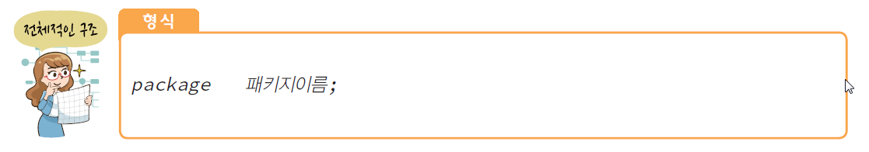
패키지의 정의

Slide 49
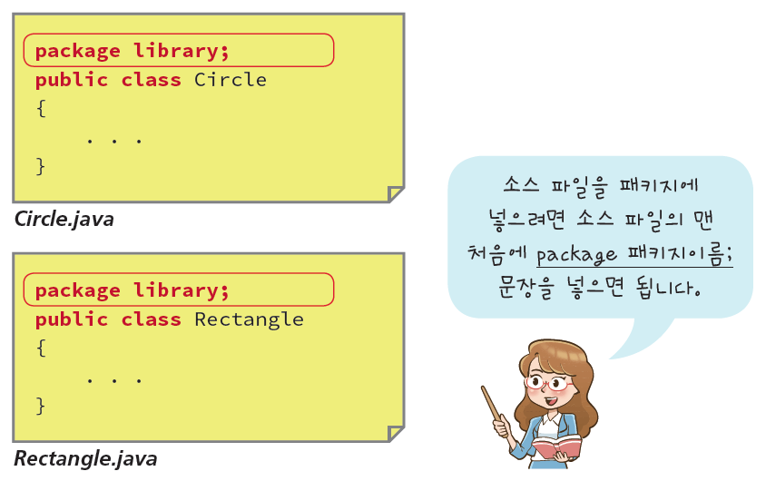
패키지 정의

Slide 50
예제
package kr.co.company.mylibrary;
public class PackageTest {
public static void main(String[] args) {
System.out.println("패키지 테스트입니다.");
}
}
D:\tmp1> javac –d . PackageTest.java

Slide 51
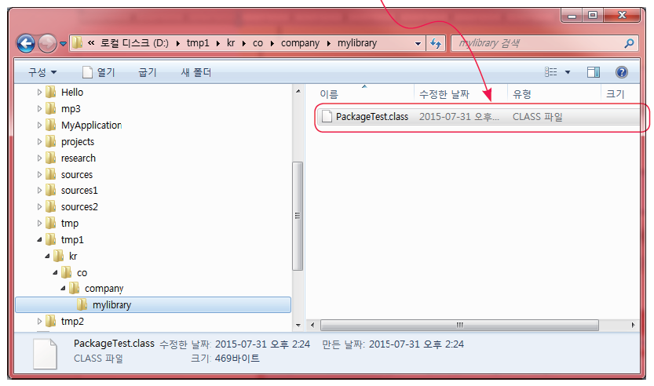
실행 결과

Slide 52
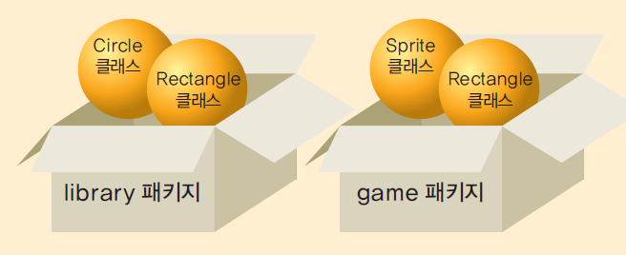
LAB: 패키지 생성하기
예를 들어서 어떤 회사에서 게임을 개발하려면 library 팀과 game 팀의 소스를 합쳐야 한다고 가정해보자.

Slide 53
프로젝트 Package2를 생성한다.
library 패키지를 생성한다.
library 패키지에 Rectangle 클래스, Circle 클래스를 추가한다.
game 패키지를 생성한다.
game 패키지에 Rectangle 클래스와 Sprite 클래스를 추가한다.

Slide 54
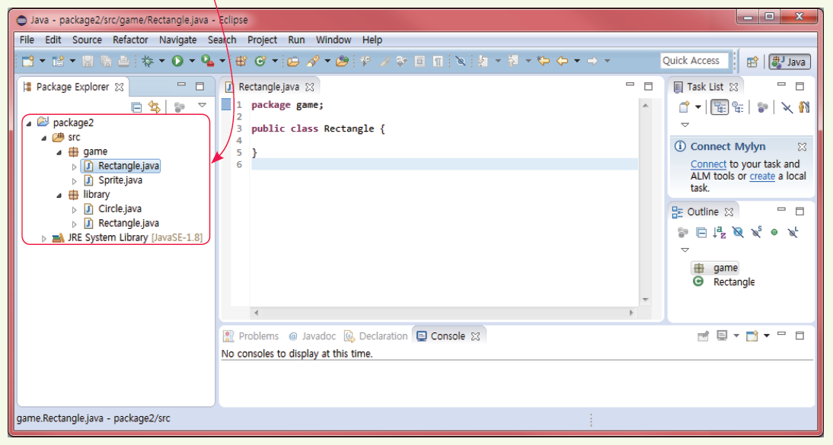
SOLUTION

Slide 55
패키지의 사용
경로까지 포함하는 완전한 이름으로 참조한다.
(예) library.Rectangle myRect = new library.Rectangle();
원하는 패키지 멤버만을 import한다.
(예) import library.Rectangle;
(예) Rectangle myRect = new Rectangle();
패키지 전체를 import한다.
(예) import library.*;

Slide 56
정적 import 문장
클래스 안에 정의된 정적 상수나 정적 메소드를 사용하는 경우에 정적 import 문장을 사용하면 클래스 이름을 생략하여도 된다.
(예) import static java.lang.Math.*;
(예) double r = cos(PI * theta);

Slide 57
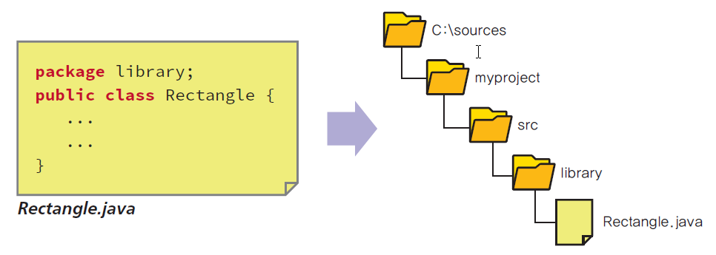
소스 파일과 클래스 파일 관리(이클립스)
자바에서 각종 소스 파일과 클래스 파일을 어떤 원칙으로 관리하는 것일까?
패키지의 계층 구조를 반영한 디렉토리 구조에 소스와 클래스 파일들을 저장한다.

Slide 58
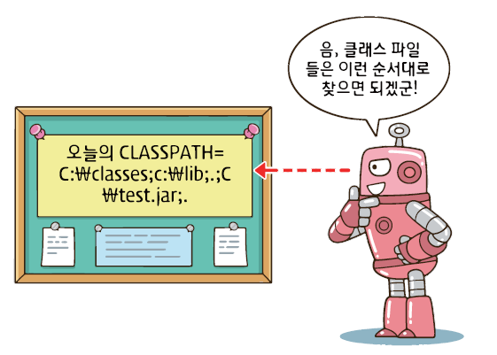
자바 가상 머신은 어떻게
클래스 파일을 찾을까?
가상 머신이 클래스 파일을 찾는 디렉토리들을 클래스 경로(class path)라고 한다.

Slide 59
클래스 경로를 지정하는 3가지의 방법
자바 가상 머신은 항상 현재 작업 디렉토리부터 찾는다.
환경 변수인 CLASSPATH에 설정된 디렉토리에서 찾는다.
자바 가상 머신을 실행할 때 옵션 -classpath를 사용할 수 있다.
D:\tmp1> javac –d . PackageTest.java
C:\> java -classpath C:\classes;C:\lib;. library.Rectangle

Slide 60
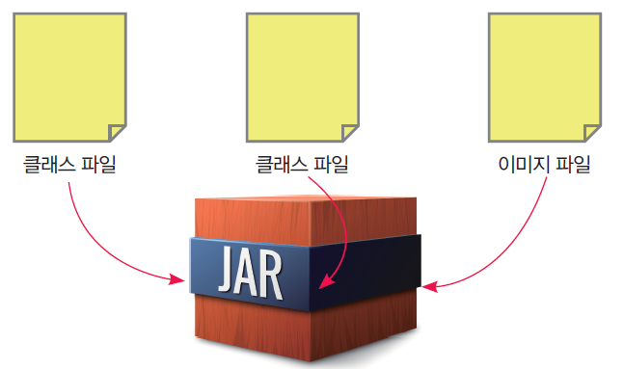
JAR 압축 파일
JAR 파일은 여러 개의 클래스 파일을 디렉토리 계층 구조를 유지한 채로 압축하여서 가지고 있을 수 있다.

Slide 61
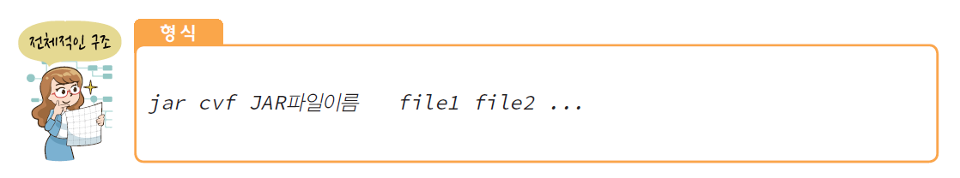
JAR 파일을 생성하는 방법
c> jar cvf Game.jar *.class icon.png

Slide 62
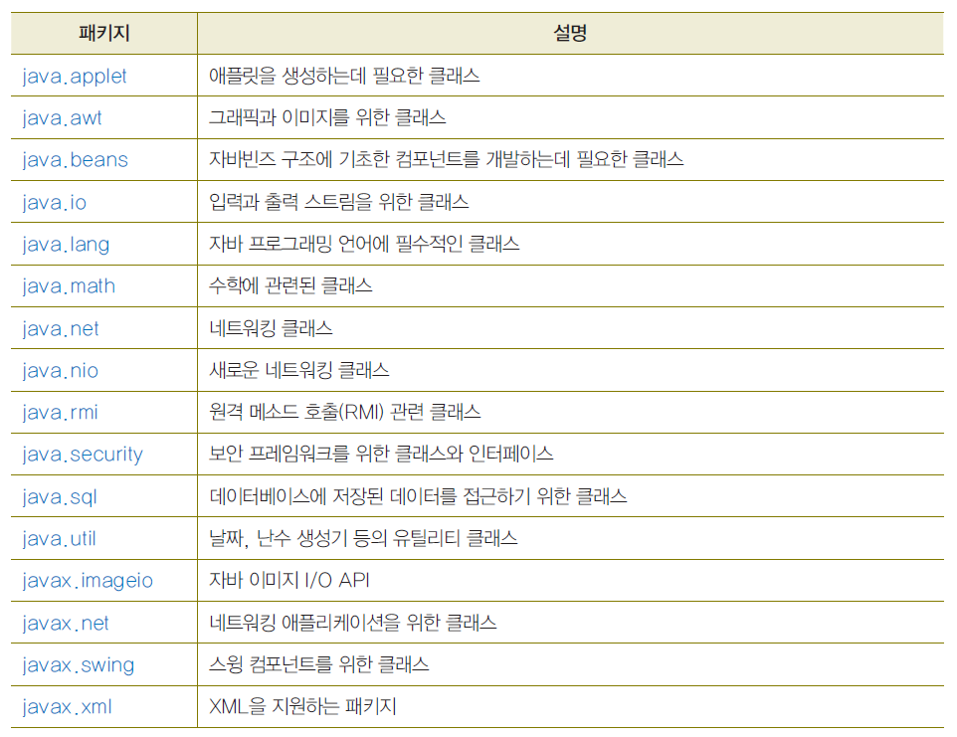
자바에서 지원하는 패키지

Slide 63
Q & A

